Slide 1


Bases de Datos Relacionales
Tecnologías de Información y Ciberseguridad
TI2022 – Primavera 2022

Slide 2
DESCRIPCIÓN DE LA ASIGNATURA - Unidad
1
Consultas, Subconsultas y Agrupaciones SQL
Elaborar consultas mediante lenguaje SQL para extraer y desplegar información de múltiples tablas de una base de datos, utilizando perfiles, roles y usuarios para organizar y restringir el acceso a la base de datos.

Slide 3
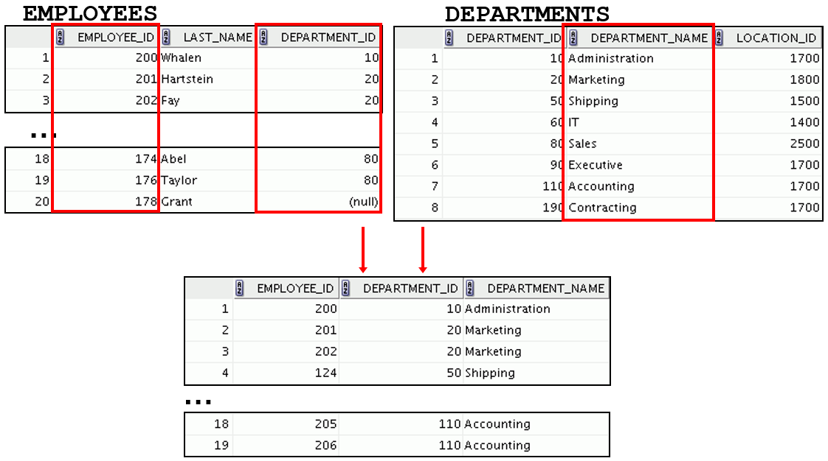
Recuperación de datos de múltiples tablas
PK FK PK

Slide 4
Recuperación de datos de múltiples tablas
SELECT tabla1.columna, tabla2.columna
FROM tabla1, table2
WHERE tabla1.columna_pk = tabla2.columna_fk;
Al unir dos o más tablas, debe cualificar los nombres de las columnas con el nombre de la tabla para evitar ambigüedad.
Si no existen nombres de columna comunes entre las dos tablas, no es necesario cualificar las columnas. Sin embargo, el uso del prefijo de tabla mejora el rendimiento, ya que indica al servidor de Oracle dónde encontrar exactamente las columnas.
Sin embargo, la cualificación de nombres de columna con nombres de tabla puede llevar bastante tiempo, especialmente si los nombres de tabla son largos. En su lugar, puede utilizar alias de tabla.
El nombre de tabla se especifica por completo, seguido de un espacio y del alias de tabla.

Slide 5
Recuperación de datos de múltiples tablas
SELECT tabla1.columna, tabla2.columna
FROM tabla1, table2
WHERE tabla1.columna_pk = tabla2.columna_fk;
SELECT employees.last_name,
employees.job_id,
jobs.job_title
FROM employees, jobs
WHERE employees.job_id = jobs.job_id
SELECT e.last_name,
e.job_id,
j.job_title
FROM employees e, jobs j
WHERE e.job_id = j.job_id
Estas dos consultas producen igual resultado, pero en el segundo Select, se usa ALIAS para representar las tablas

Slide 6
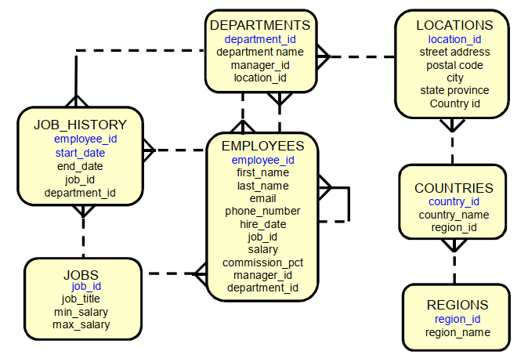
Recuperación de datos de múltiples tablas
Este es el modelo de datos cargados para los ejemplos

Slide 7
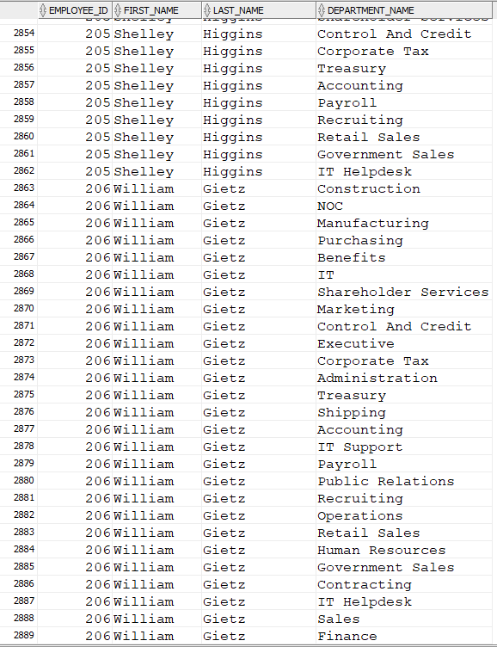
Recuperación de datos de múltiples tablas
Producto Cartesiano
select employee_id,
first_name,
last_name,
department_name
from EMPLOYEES, DEPARTMENTS
order by employee_id;
Si hay 107 empleados en la tabla, y 27 departamentos en la otra, esta consulta produce un total de 2889 TUPLAS
(cada fila de una tabla se une con
TODAS las filas de la otra tabla, dado que el sistema no sabe como relacionar las tablas)
ERROR: No se sabe cuales son los campos que se usan para relacionar las tablas

Slide 8
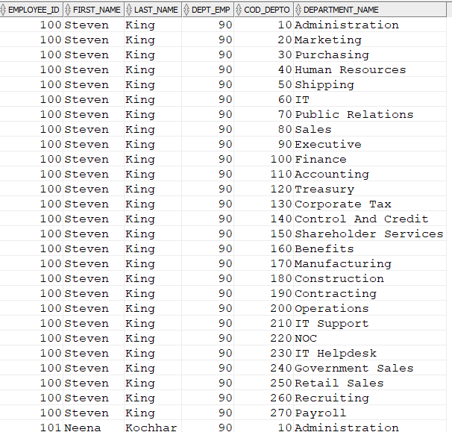
Recuperación de datos de múltiples tablas
Producto Cartesiano
SELECT employee_id,
first_name,
last_name,
e.department_id DEPT_EMP",
d.department_id "COD_DEPTO",
department_name
FROM employees e, departments d
ORDER BY employee_id;
Solo esta tupla tiene la igualdad correcta de unión, donde el department_id es igual en ambas tablas

Slide 9
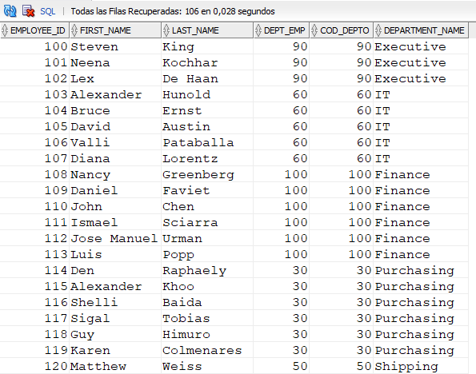

Recuperación de datos de múltiples tablas
SELECT employee_id, first_name, last_name,
e.department_id "DEPT_EMP", d.department_id "COD_DEPTO",
department_name
FROM employees e, departments d
WHERE e.department_id = d.department_id
ORDER BY employee_id;

Slide 10
Recuperación de datos de múltiples tablas
SELECT employee_id, first_name, last_name,
e.department_id "DEPT_EMP", d.department_id "COD_DEPTO",
department_name
FROM employees e, departments d
WHERE e.department_id = d.department_id
ORDER BY employee_id;
Recuerde siempre unir la clave foránea de la tabla dependiente (en este caso el campo department_id de la tabla employees), con la clave primaria de la tabla referida (que es el campo department_id de la tabla departments), lo que definimos en la sección WHERE de la clausula Select

Slide 11
Recuperación de datos de múltiples tablas
Consideraciones:
Se indican en la clausula WHERE los campos de unión entre las tablas involucradas (PK y FK)
Solo se mostraran las tuplas en las que existan uniones (si el valor del campo clave foránea es NULL, no se muestra relación)
No es necesario que los campos de unión sean mostrados en la consulta
Si un campo tiene el mismo nombre en ambas tablas, DEBE referenciarse tabla.campo

Slide 12
Recuperación de datos de múltiples tablas - EJERCICIOS
1) Mostrar los nombres y apellidos de todos los empleados con su respectivo nombre del trabajo que realizan actualmente.
TIPS: usar las tablas Employees y Jobs
2) Mostrar los nombres y apellidos de todos los empleados con su respectivo nombre de los trabajos que han realizado.
TIPS: unir las tablas Employees y Jobs y luego unir las tablas Employees y Job_Historys
3) Mostrar el nombre de los departamentos y el nombre del jefe de dicho departamento.
TIPS: usar las tablas Employees y Departments
4) Mostrar el nombre de los departamentos junto con la ciudad donde se ubican cada uno de ellos.
TIPS: usar las tablas Departments y Locations
Notes:
1)

Slide 13
Recuperación de datos de múltiples tablas - EJERCICIOS
5) Mostrar para cada empleado, su nombre, apellido, sueldo anual, nombre del departamento, ciudad donde esta el departamento, junto con su país y nombre de la región donde se ubica.
TIPS: unir las tablas: Employees y Departments,
Departments y Locations,
Locations y Countries,
Countries y Regions
(revise bien cuales son los campos comunes que hay entre cada par de tablas a unir
6) Identificar cuantos empleados hay por cada país, junto con el sueldo mínimo y máximo
TIPS: unir en pares las siguientes tablas (similar al ejercicio anterior)
Employees, Departments, Locations y Countries
7) Para cada empleado mostrar su nombre y apellido, junto con el nombre y apellido de su jefe.
TIPS 1: deberá unir dos veces la misma tabla, pero por campos distintos:
campo id de Employees con el campo manager_id de la segunda tabla Employees
TIPS 2: dado que las dos tablas son la misma Employees, use alias para diferenciarlas
Notes:
1)

Slide 14
Recuperación de datos de múltiples tablas - EJERCICIOS
NO SIGA CON EL DOCUMENTO HASTA QUE TENGA REALIZADOS LOS SIETE EJERCICIOS ANTERIORES,
¡NO SE DE POR VENCIDO ANTES DE TIEMPO!

Slide 15
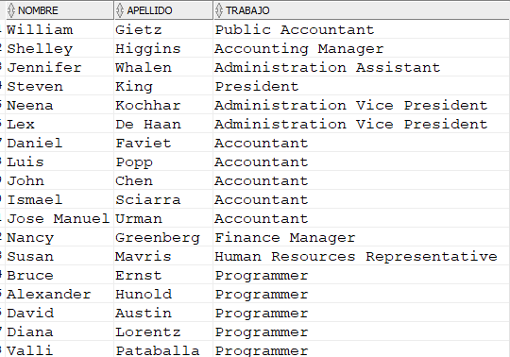
Recuperación de datos de múltiples tablas - EJERCICIOS
1) Mostrar los nombres y apellidos de todos los empleados con su respectivo nombre del trabajo que realizan actualmente.
107 tuplas
SELECT first_name Nombre,
last_name Apellido,
job_title Trabajo
FROM Employees e, Jobs j
WHERE e.job_id = j.job_id;

Slide 16
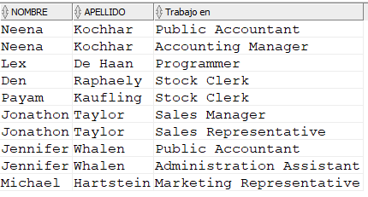
Recuperación de datos de múltiples tablas - EJERCICIOS
2) Mostrar los nombres y apellidos de todos los empleados con su respectivo nombre de los trabajos que han realizado.
10 tuplas
SELECT first_name Nombre,
last_name Apellido,
job_title “Trabajo en”
FROM employees e,
job_history h,
jobs j
WHERE e.employee_id = h.employee_id
AND h.job_id=j.job_id
ORDER BY e.employee_id;

Slide 17
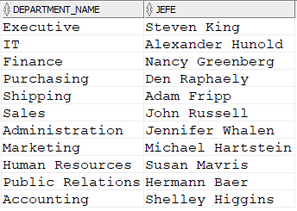
Recuperación de datos de múltiples tablas - EJERCICIOS
3) Mostrar el nombre de los departamentos y el nombre del jefe de dicho departamento.
10 tuplas
SELECT d.department_name,
e.first_name ||' '|| e.last_name jefe
FROM departments d,
employees e
WHERE
d.manager_id = e.employee_id;

Slide 18
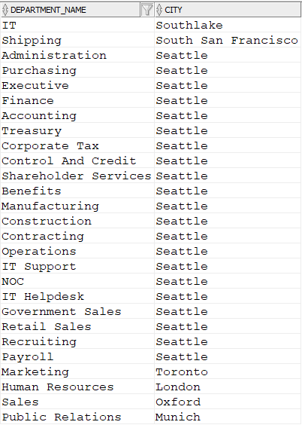
Recuperación de datos de múltiples tablas - EJERCICIOS
4) Mostrar el nombre de los departamentos junto con la ciudad donde se ubican cada uno de ellos.
27 tuplas
SELECT d.department_name,
l.city
FROM departments d,
locations l
WHERE d.location_id = l.location_id;

Slide 19
Recuperación de datos de múltiples tablas - EJERCICIOS
5) Mostrar para cada empleado, su nombre, apellido, sueldo anual, nombre del departamento, ciudad donde esta el departamento, junto con su país y nombre de la región donde se ubica.
106 tuplas
SELECT e.first_name "Nombre",
e.last_name "Apellido",
e.salary*12 "Sueldo Anual",
d.department_name "Departamento",
l.city "Ciudad",
c.country_name "País",
r.region_name "Región"
FROM employees e, departments d, locations l, countries c, regions r
WHERE e.department_id = d.department_id
AND d.location_id = l.location_id
AND l.country_id = c.country_id
AND c.region_id = r.region_id;

Slide 20
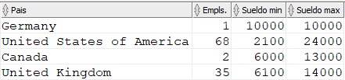
Recuperación de datos de múltiples tablas - EJERCICIOS
6) Identificar cuantos empleados hay por cada país, junto con el sueldo mínimo y máximo
SELECT c.country_name "Pais",
count(e.employee_id) "Empls.",
MIN(salary) "Sueldo min",
MAX(salary) "Sueldo max"
FROM employees e, departments d,
locations l, countries c
WHERE e.department_id = d.department_id
AND d.location_id = l.location_id
AND l.country_id = c.country_id
GROUP by c.country_name;
4 tuplas

Slide 21
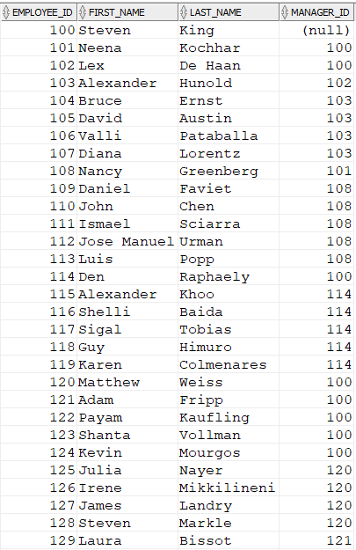
Recuperación de datos de múltiples tablas - EJERCICIOS
7) Para cada empleado mostrar su nombre y apellido, junto con el nombre y apellido de su jefe.

Slide 22
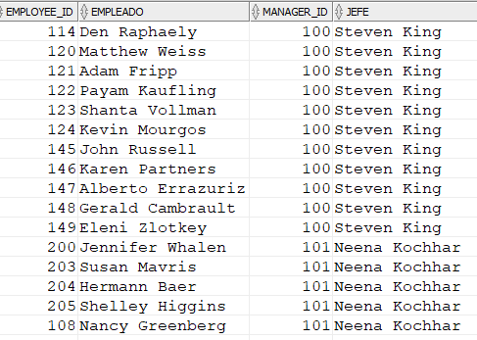
Recuperación de datos de múltiples tablas - EJERCICIOS
7) Para cada empleado mostrar su nombre y apellido, junto con el nombre y apellido de su jefe.
SELECT e.employee_id,
e.first_name||' '||e.last_name Empleado,
e.manager_id,
j.first_name||' '||j.last_name Jefe
FROM employees e,
employees j
WHERE
e.manager_id = j.employee_id;
106 tuplas

Slide 23
Recuperación de datos de múltiples tablas - EJERCICIOS
¡FELICITACIONES!
Ya has aprendido a realizar uniones de igualdad a múltiples tablas

Slide 24
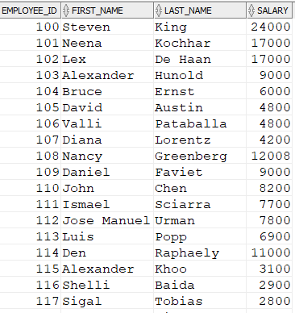
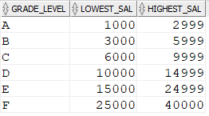
Recuperación de datos de múltiples tablas Uniones No Igualitarias
JOB_GRADES define el rango de
valores de LOWEST_SAL y
HIGHEST_SAL de cada GRADE_LEVEL.
Por lo tanto, la columna GRADE_LEVEL se puede utilizar para asignar grados a cada empleado.

Slide 25
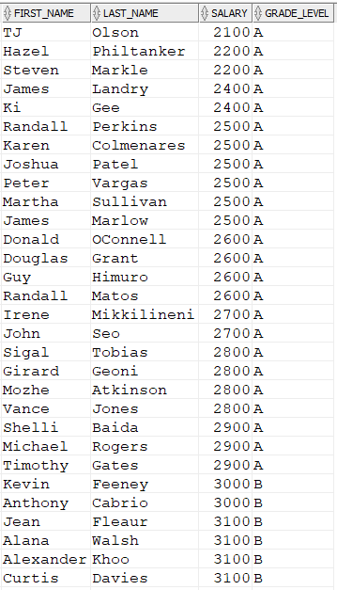
Recuperación de datos de múltiples tablas Uniones No Igualitarias
Para este caso, no existe un valor igual entre las dos tablas, sino que buscamos que el valor esté adentro de un rango definido por la otra tabla.
Por esto podemos decir que el sueldo debe estar entre el sueldo mínimo y el sueldo máximo de la tabla job_grades
SELECT e.first_name, e.last_name,
e.salary, j.grade_level
FROM employees e,
job_grades j
WHERE e.salary
BETWEEN j.lowest_sal AND j.highest_sal;

Slide 26
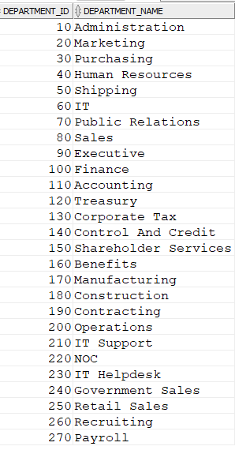
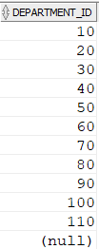
Recuperación de datos de múltiples tablas Registros sin Coincidencia Directa
SELECT distinct department_id
FROM employees
ORDER BY department_id
Al revisar la tabla employees, podemos notar que no hay ningún empleado en los departamentos 120 a 270.
(Note que esos departamentos si están definidos en la tabla departments) por lo que si unimos ambas tablas, no aparecerán estos departamentos
DEPARTAMENTOS

Slide 27
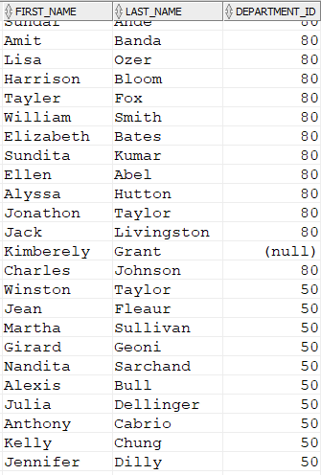
Recuperación de datos de múltiples tablas Registros sin Coincidencia Directa
SELECT first_name,
last_name,
department_id
FROM employees
Por otro lado, podemos visualizar que al empleado “Grant” no se le ha asignado un ID departamento, por lo que si unimos las tablas employees con departments, este empleado no se visualizará

Slide 28
Recuperación de datos de múltiples tablas Registros sin Coincidencia Directa
La unión de dos tablas que devuelven sólo filas coincidentes se denomina unión INNER.
Una unión entre dos tablas que devuelve los resultados de la unión INNER y las filas no coincidentes de las tablas izquierda (o derecha) se denomina una unión OUTER.
Para indicar qué tabla puede tener datos que faltan, agregue un signo más (+) después de la comuna de la tabla en la clausula WHERE de la consulta.

Slide 29
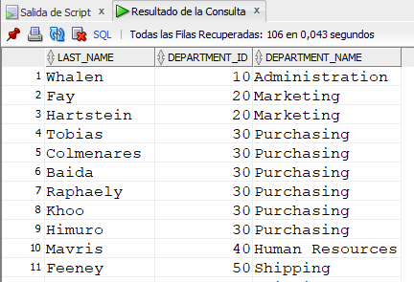
Recuperación de datos de múltiples tablas Registros sin Coincidencia Directa
SELECT e.last_name, d.department_id, d.department_name
FROM employees e, departments d
WHERE e.department_id = d.department_id;

Slide 30
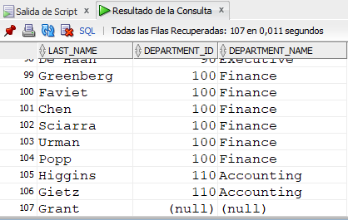
Recuperación de datos de múltiples tablas Registros sin Coincidencia Directa
SELECT e.last_name, d.department_id, d.department_name
FROM employees e, departments d
WHERE e.department_id = d.department_id(+);
Agrega a los empleados, aunque no tengan DEPARTAMENTOS

Slide 31
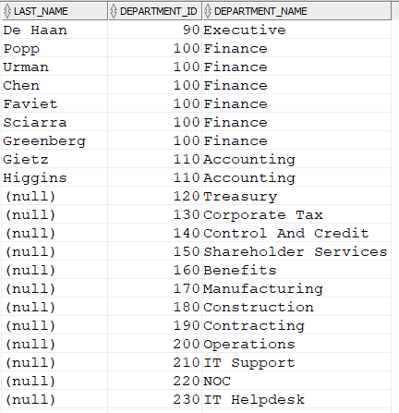
Recuperación de datos de múltiples tablas Registros sin Coincidencia Directa
SELECT e.last_name, d.department_id, d.department_name
FROM employees e, departments d
WHERE e.department_id(+) = d.department_id;
Agrega todos los Empleados, aunque no tengan empleados relacionados con ellos

Slide 32
Recuperación de datos de múltiples tablas Estándar SQL:1999
Las uniones compatibles con el estándar SQL:1999 incluyen los siguientes elementos:
Uniones cruzadas (Productos Cartesianos)
Cláusula NATURAL JOIN
Uniones naturales:
Cláusula NATURAL JOIN
Cláusula USING
Cláusula ON
Uniones OUTER:
LEFT OUTER JOIN
RIGHT OUTER JOIN
FULL OUTER JOIN
LO MISMO, PERO OTRA FORMA DE HACER LO MISMO (y más)

Slide 33
Recuperación de datos de múltiples tablas Productos Cartesianos
Un producto cartesiano se forma cuando:
Se omite una condición de unión
Una condición de unión no es válida
Todas las filas de la primera tabla se unen a todas las filas de la segunda tabla
Se incluye siempre una condición de unión válida si desea evitar un producto cartesiano.

Slide 34
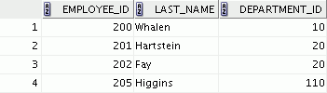
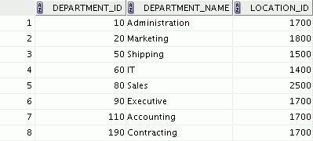



Recuperación de datos de múltiples tablas
EMPLOYEES (20 filas)
DEPARTMENTS (8 filas)
…
Producto cartesiano: 20 x 8 = 160 filas
…
SELECT last_name, department_name
FROM employees
CROSS JOIN departments ;

Slide 35
Recuperación de datos de múltiples tablas Creación de Uniones Naturales
La cláusula NATURAL JOIN está basada en todas las columnas de las dos tablas que tienen el mismo nombre.
Selecciona filas de las dos tablas que tienen valores iguales en todas las columnas coincidentes.
Si las columnas que tienen el mismo nombre tienen tipos de dato diferentes, se devolverá un error.
SELECT department_id, department_name,
location_id, city
FROM departments
NATURAL JOIN locations ;

Slide 36

Recuperación de datos de múltiples tablas Creación de Uniones Naturales
Las restricciones adicionales en una unión natural se implantan utilizando una cláusula WHERE.
SELECT department_id,
department_name,
location_id, city
FROM departments
NATURAL JOIN locations
WHERE department_id IN (20, 50);

Slide 37
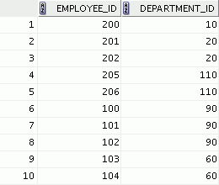
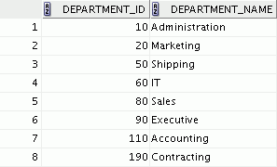
Recuperación de datos de múltiples tablas con la Cláusula USING
Si varias columnas tienen el mismo nombre pero los tipos de dato no coinciden, debe utilizar la cláusula USING para especificar las columnas para la unión igualitaria.
Puede utilizar USING para que sólo coincida una columna en caso de que coincida más de una.
EMPLOYEES
DEPARTMENTS
Clave primaria
…
Clave foránea

Slide 38
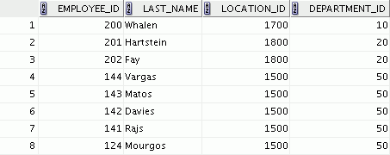
Recuperación de datos de múltiples tablas con la Cláusula USING
SELECT e.employee_id, e.last_name,
d.location_id, department_id
FROM employees e
JOIN departments d USING (department_id);
…

Slide 39
Recuperación de datos de múltiples tablas con la Cláusula USING
Al realizar una unión con la cláusula USING, no puede cualificar una columna que se utiliza en la cláusula USING en sí. Además, si esa columna se utiliza en cualquier ubicación de la sentencia SQL, no se le puede agregar ningún alias de las tablas referenciadas.
SELECT e.employee_id, e.last_name,
d.location_id, d.department_id
FROM employees e
JOIN departments d USING (department_id)
WHERE d.department_id IN (10,20,30) ;
ORA-25154: la parte de columna de la cláusula USING no puede tener un cualificador
25154. 00000 - "column part of USING clause cannot have qualifier"
*Cause: Columns that are used for a named-join (either a NATURAL join
or a join with a USING clause) cannot have an explicit qualifier.
*Action: Remove the qualifier.

Slide 40
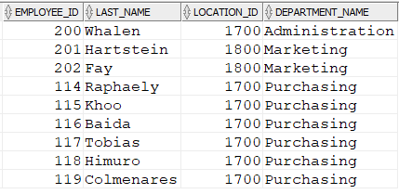
Recuperación de datos de múltiples tablas con la Cláusula USING
SELECT e.employee_id, e.last_name,
d.location_id, department_id
FROM employees e
JOIN departments d USING (department_id)
WHERE department_id IN (10,20,30) ;
No colocamos el nombre de la tabla (o el alias) en el campo de unión, si es que lo queremos mostrar como parte de la respuesta

Slide 41
Recuperación de datos de múltiples tablas con la Cláusula ON
La condición de unión de la unión natural es básicamente una unión igualitaria de todas las columnas con el mismo nombre.
Utilizar la cláusula ON para especificar condiciones arbitrarias o columnas que se van a unir.
La condición de unión está separada de otras condiciones de búsqueda.
La clausula ON facilita la comprensión del código.
SELECT e.employee_id, e.last_name,
e.department_id, d.department_id,
d.department_name
FROM employees e JOIN departments d
ON (e.department_id = d.department_id);

Slide 42
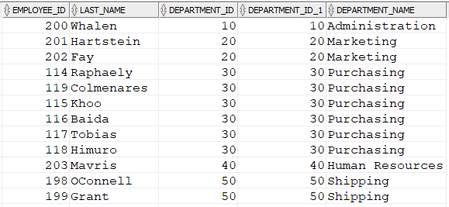
Recuperación de datos de múltiples tablas con la Cláusula ON
SELECT e.employee_id, e.last_name,
e.department_id, d.department_id,
d.department_name
FROM employees e JOIN departments d
ON (e.department_id = d.department_id);

Slide 43
Recuperación de datos de múltiples tablas
SELECT employee_id, city, department_name
FROM employees e
JOIN departments d
ON d.department_id = e.department_id
JOIN locations l
ON d.location_id = l.location_id;
O bien
SELECT employee_id, city, department_name
FROM employees e
JOIN departments d USING(department_id)
JOIN locations l USING(location_id)

Slide 44
Recuperación de datos de múltiples tablas
Uso de la cláusula AND o la cláusula WHERE para aplicar condiciones adicionales:
SELECT e.employee_id, e.last_name,
d.department_id, d.location_id
FROM employees e JOIN departments d
ON(e.department_id = d.department_id)
AND e.manager_id = 149 ;
O bien
SELECT e.employee_id, e.last_name,
d.department_id, d.location_id
FROM employees e JOIN departments d
ON (e.department_id = d.department_id)
WHERE e.manager_id = 149 ;

Slide 45
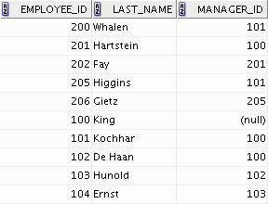
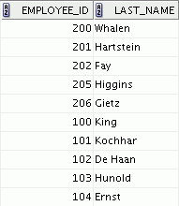
Unión de una Tabla consigo Misma
EMPLOYEES (Empleados)
EMPLOYEES (Jefes)
…
…
MANAGER_ID en EMPLEADOS es igual a EMPLOYEE_ID en JEFES.
SELECT e.last_name empleado,
j.last_name jefe
FROM employees e JOIN employees j
ON (e.manager_id = j.employee_id);

Slide 46
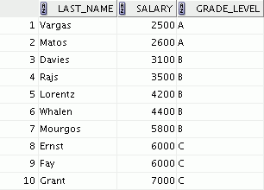
Recuperación de Registros con Uniones no Igualitarias
El salario debe estar entre cualquier par de los rangos de salario bajos y altos.
Es importante tener en cuenta que todos los empleados aparecerán sólo una vez al ejecutar esta consulta.
SELECT e.last_name,
e.salary,
j.grade_level
FROM employees e
JOIN job_grades j
ON e.salary BETWEEN j.lowest_sal AND j.highest_sal;

Slide 47
LEFT OUTER JOIN
SELECT e.last_name, d.department_id, d.department_name
FROM employees e, departments d
WHERE e.department_id = d.department_id(+);
Se muestran todos los datos de la tabla a la IZQUIERDA (en este caso, Empleados), aunque no tengan relación con la tabla a la derecha (Departamentos)
SELECT e.last_name,
e.department_id,
d.department_name
FROM employees e
LEFT OUTER JOIN departments d
ON(e.department_id = d.department_id);

Slide 48
RIGHT OUTER JOIN
SELECT e.last_name, d.department_id, d.department_name
FROM employees e, departments d
WHERE e.department_id(+) = d.department_id;
Se muestran todos los datos de la tabla a la DERECHA (en este caso, Departamentos), aunque no tengan relación con la tabla a la izquierda (Empleados)
SELECT e.last_name,
e.department_id,
d.department_name
FROM employees e
RIGHT OUTER JOIN departments d
ON(e.department_id = d.department_id);

Slide 49
FULL OUTER JOIN
SELECT e.last_name,
e.department_id,
d.department_name
FROM employees e
RIGHT OUTER JOIN departments d
ON(e.department_id = d.department_id);
Esta consulta recupera todas las filas de la tabla EMPLOYEES, incluso si no hay ninguna coincidencia en la tabla DEPARTMENTS.
También recupera todas las filas de la tabla DEPARTMENTS, incluso si no hay ninguna coincidencia en la tabla EMPLOYEES.

Slide 50
Recuperación de datos de múltiples tablas – EJERCICIOS VERSION 2
1) Mostrar los nombres y apellidos de todos los empleados con su respectivo nombre del trabajo que realizan actualmente.
2) Mostrar los nombres y apellidos de todos los empleados con su respectivo nombre de los trabajos que han realizado.
3) Mostrar el nombre de los departamentos y el nombre del jefe de dicho departamento.
4) Mostrar el nombre de los departamentos junto con la ciudad donde se ubican cada uno de ellos.

Slide 51
Recuperación de datos de múltiples tablas – EJERCICIOS VERSION 2
5) Mostrar para cada empleado, su nombre, apellido, sueldo anual, nombre del departamento, ciudad donde esta el departamento, junto con su país y nombre de la región donde se ubica.
6) Identificar cuantos empleados hay por cada país, junto con el sueldo mínimo y máximo
7) Para cada empleado mostrar su nombre y apellido, junto con el nombre y apellido de su jefe.
8) Identificar cuentos empleados trabajan en cada Departamento (tener en consideración que hay Departamentos que no tienen Empleados asociados, pero también deben estar en la respuesta)

